Slide 1
промыслы Центральной России
Выполнила Соотс Вельхида учитель биологии и географии МБОУ «ООШ№12» г. Мариинск

Slide 2
Цели:
Познакомить учащихся с географией народных промыслов Центральной России, их историей, особенностями технологии и художественной целостностью. Формировать умение самостоятельно отобрать материал.
Воспитывать умение видеть прекрасное в окружающем мире, чувствовать красоту слова.
Развивать кругозор учащихся и творческие способности в создании и рекламы промыслов.

Slide 3
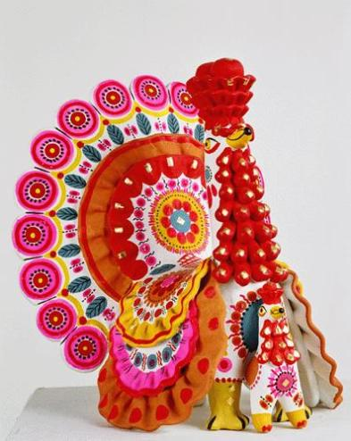
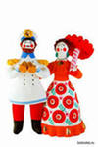
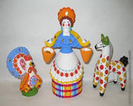
Дымковская игрушка

Slide 4
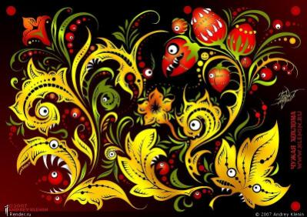

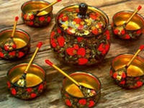
Хохлома

Slide 5
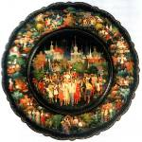
Жостово

Slide 6

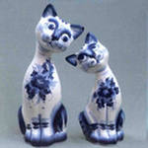

Гжель

Slide 7
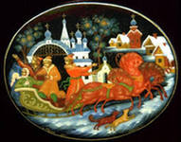
Палех

Slide 8

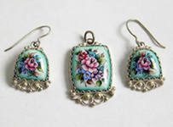

Финифть

Slide 9
Спасибо за внимание!

